Slide 1
SafeAI
S
פתרונות בטוחים לשימוש ב-AI

Slide 2
דף בית
ממשק ניהול
סוכן למשתמש (הרשמה / התחברות )
סוכן לאורח (about)
סוכן למתכנת (docs)
הרשמה ע''י מסירת פרטים או הקלדה שלהם.
כניסה עם מייל וסיסמא או דרך גוגל.
מדריך להתחלה מענה לשאלות ספציפיות
דף זה מאפשר שיחה עם סוכן המסייע למשתמש רגיל ליצור חשבון ולהשתמש בו
מדריך להתחלה מענה לשאלות ספציפיות
דף זה מאפשר שיחה עם סוכן המסייע למתכנת להתחיל עם המערכת
ניהול docs
סוכן סטטיסטיקות
סוכן ניהול מידע (שימוש / עלויות / פניות)
סוכנים נוספים
הצגת מפתח
בחירת פרופיל
איזור אישי (dashboard) מפתחות / שימוש / תשלום / סוכן מידע (פניות / תשלומים / היסטוריית שימוש / מדריך פרטני)

Slide 3

לכניסה למערכת >>>
למפתח
לאורח
לוג פעילות
מילון מונחים
>>> לא איבדנו את הצפון <<<

Slide 4
S
מידע לאורח
SafeAI הוקמה המטרה להניח יסודות לפתרון בטוח לשימוש ב-AI.
שימוש בטוח, מקצועי ונח בלי להתפשר על תו או תג מתרי''ג.
>
צריך עוד הסבר? שאל כאן.
איך מתחברים ומתחילים להשתמש?
כיצד פועל הסינון?
למי מיועדת המערכת?
אני רוצה להשאיר הודעה למערכת
האם זה מתאים לי?
כמה זה עולה?
שום דבר לא ברור לי. רוצה לעשות סדר במונחים >>>

Slide 5
מידע למפתח
SafeAI מנהלת פרויקטים open-source במטרה להנגיש כמה שיותר מוצרים הנדרשים לפיתוח.
המטרה הראשונה היא אחידות ואיכות בצורת הסינון. לצורך כך פותחה ומפותחת לוגיקת סינון שבנויה משלושב חלקים: סינון קלט -> הנחיות מעצבות התנהגות ל-LLM -> סינון פלט
המטרה השניה היא מתן האפשרות לחסום כל גישה ישירה ל-APIs של ספקי הבינה למיניהם. לצורך כך פותח proxy סינון המאפשר העברת כל בקשה לספקים הפופולאריים דרך מערכת מפוקחת.
בנוסף פותחו ומפותחים כעת כלי פיתוח ומוצרים שונים: SDKs , שרתים להרצה מקומית, מערכת לניהול פרופילי משתמשים, mcpServers וכל חבילה או כלי שנראה שיש לה ביקוש וצורך. כלים לסביבות עבודה, צ'אטים מעודכנים
כל הפרויקטים זמינים כאן:
המוצרים שזמינים לשימוש:
S
>
יש דבר שצריך עוד הסבר? שאל כאן.
איך משתמשים בפרוקסי?
כיצד פועל הסינון?
מה זמין כיום במערכת?
אני רוצה להשאיר הודעה למערכת
איך משתמשים בצ'אט?
כיצד יוצרים מפתחות?
שום דבר לא ברור לי. רוצה לעשות סדר במונחים >>>

Slide 6



התחברות
אימייל
סיסמא
כניסה

Slide 7

הרשמה
שם מלא
אימייל
סיסמא
אימות סיסמא
מצב שימוש V
בהרשמה אתם מסכימים לתנאי השימוש ומדיניות הפרטיות שלנו
הרשמה

Slide 8
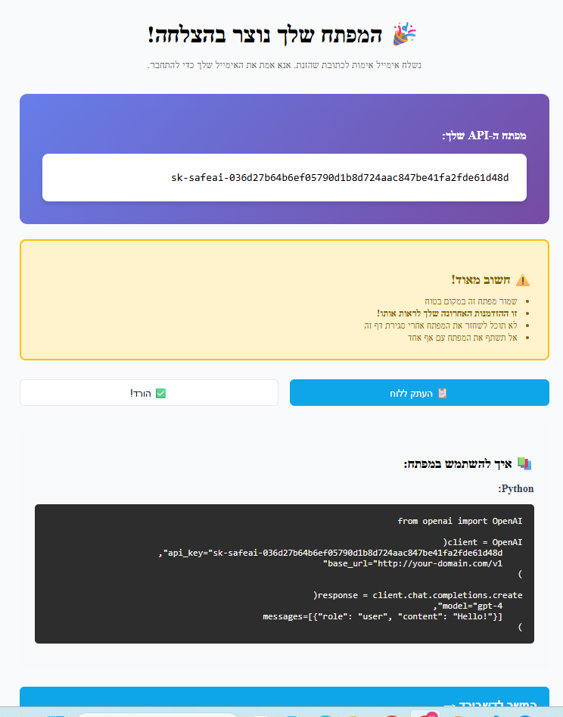
המשתמש שלך נוצר בהצלחה!
נשאר עוד צעד אחד ואפשר להתחיל. עליך לבחור פרופיל מהרשימה:
מתכנת / משתמש בתוכנות צד שלישי? שמור את המפתח!
המשך לדאשבורד >>>
עבור ל-AI613 --->
פרופיל תכנות סגור V
שמור
המשך לדשבורד >
עבור לצ'אט AI613

Slide 9
יציאה
S
לוח משתמש
היסטוריית שימוש
צריך לדעת עוד?
שאל כאן.
ניהול מפתחות
תשלומים
פניות
->

Slide 10
יציאה
S
ממשק ניהול
ניהול פרופילים
צריך לדעת עוד?
שאל כאן.
ניהול משתמשים
מעקב פעילות
פניות
->

Slide 11
מה הכי דחוף? לסיים את זרימת המסכים של המשתמש.
שיראה כל מה שהוא צריך.
להוסיף הגבלת שימוש.
לפרוש.
לחבר ליברהצ'אט.

